Slide 1

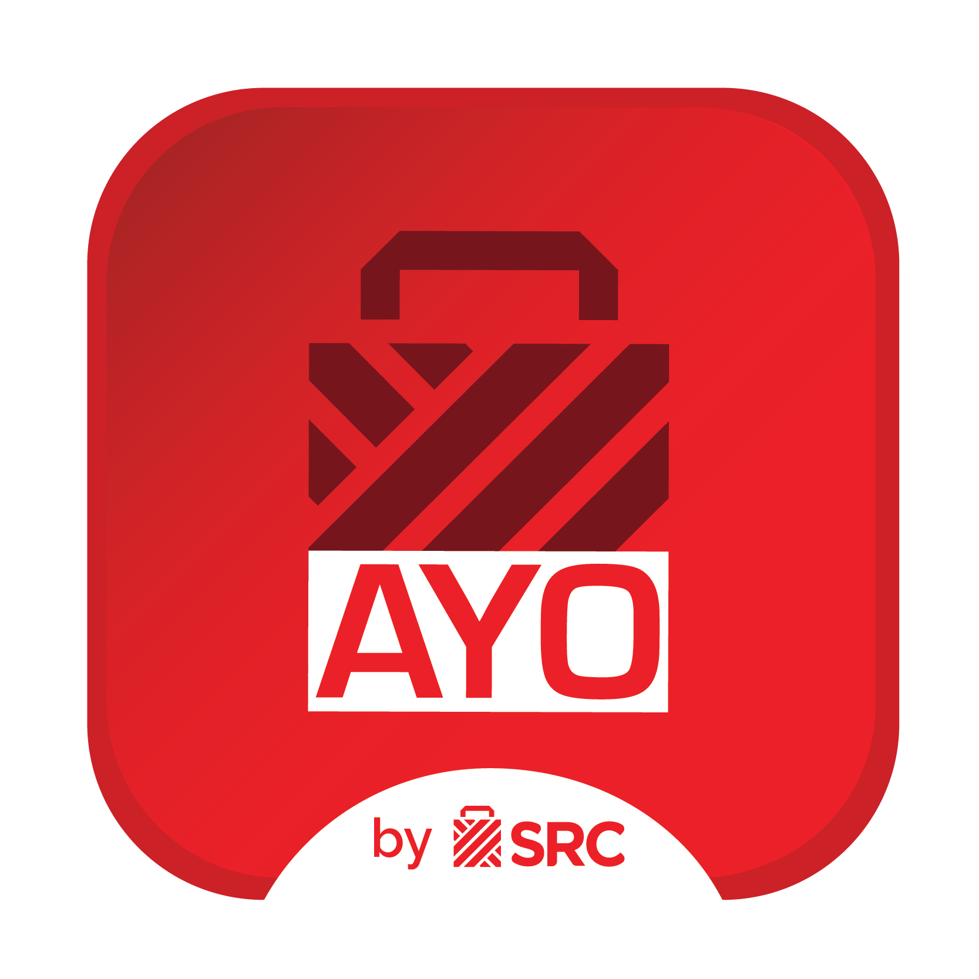
DTE Calendar & Missions Example – Central Java
AYO SRC – DIGITAL TRADE ENGAGEMENT
ASSETS DEPLOYMENT
February 2025

Slide 2
DTE Calendar February 2024
Objektif
Memberikan visibility terkait dengan misi apa saja yang akan tayang selama satu bulan ke depan
Membantu Field Team untuk membuat strategi eksekusi agar misi DTE dapat sukses dikerjakan oleh User
Memastikan misi yang akan ditayangkan ke User merupakan misi yang relevan
Panel
SRC
Area Affected
National
Timeline Program
1 Februari – 9 Maret 2025
Toolbox/ Mechanics
DTE
Overview Program
DTE Panel
DTE Mechanics
PIC Program
Detail Panel Misi

Slide 3
DTE Initiative – Central Java
22 I 32 Airing
Initiative
4 I 6 Airing
Digitalization
2 I 3 Airing
Partnership
7 I 13 Airing
CC
3 I 3 Airing
Cricket
6 I 7 Airing
Private Label
No | Category | DTE Initiative | Panel Selection | Mechanics | Potential Reward (Monthly) |  | Freq. Airing | Level Affected
 |  |  |  |  | Coin | XP |  | Level 1 | Level 2 | Level 3 | Level 4
1 | Digitalization | Weekly Login | All Population | Login apps | 0 | 160 | 1 | 1 | 1 | 1 | 1
2 | Digitalization | B2B Biweekly (Level 1) | Selected Panel | Transaction | 0 | 292 | 2 | 1 | 0 | 0 | 0
3 | Digitalization | B2B Biweekly (Level 2-4) | Selected Panel | Transaction | 60 | 192 | 2 | 0 | 1 | 1 | 1
4 | Digitalization | Misi Thematic | All Population | Education | 0 | 80 | 1 | 1 | 1 | 1 | 1
5 | Partnership | GarudaFood Shelf | Selected Panel | PVP | 525 | 600 | 1 | 0 | 1 | 1 | 1
6 | Partnership | Coca Cola Chiller | Selected Panel | PVP | 400 | 300 | 2 | 0 | 1 | 1 | 1
7 | CC | MKC12 (Level 1-2) PWT only | Selected Panel | PVP | 60 | 240 | 2 | 1 | 1 | 0 | 0
8 | CC | MKC2 (Level 3-4) PWT only | Selected Panel | PVP | 100 | 240 | 2 | 0 | 0 | 1 | 1
9 | CC | SGO12 (Level 1-2) | Selected Panel | PVP | 60 | 240 | 2 | 1 | 1 | 0 | 0
10 | CC | SGO12 (Level 3-4) | Selected Panel | PVP | 100 | 240 | 2 | 0 | 0 | 1 | 1
11 | CC | MLA16 (Level 1-2) | Selected Panel | PVP | 60 | 240 | 2 | 1 | 1 | 0 | 0
12 | CC | MLA16 (Level 3-4) | Selected Panel | PVP | 100 | 240 | 2 | 0 | 0 | 1 | 1
13 | CC | Survey RSP | All Population | RSP | 0 | 240 | 1 | 1 | 1 | 1 | 1
Notes:
Misi yang sdh tdak tayang
- PVP DSE
- PVP DSB16
- SRC expansion
- Semi WS
- chiller Aqua

Slide 4
DTE Initiative – Central Java
22 I 32 Airing
Initiative
4 I 6 Airing
Digitalization
2 I 3 Airing
Partnership
7 I 13 Airing
CC
3 I 3 Airing
Cricket
6 I 7 Airing
Private Label
No | Category | DTE Initiative | Panel Selection | Mechanics | Potential Reward (Monthly) |  | Freq. Airing | Level Affected
 |  |  |  |  | Coin | XP |  | Level 1 | Level 2 | Level 3 | Level 4
14 | Cricket | PVP | Selected Panel | PVP | 20 | 600 | 1 | 0 | 1 | 1 | 1
15 | Cricket | CAP (Misi Pengganti) | Selected Panel | CAP | 0 | 600 | 1 | 0 | 1 | 1 | 1
16 | Cricket | PVP (Misi Pengganti) | Selected Panel | PCP | 0 | 150 | 1 | 0 | 1 | 1 | 1
17 | Private Label | B2B (Tier 1-4) | Selected Panel | Transaction | 0 | 700 | 1 | 0 | 1 | 1 | 1
18 | Private Label | PVP Shelf | Selected Panel | PVP | 0 | 200 | 1 | 0 | 1 | 1 | 1
19 | Private Label | PVP Chiller | Selected Panel | PVP | 0 | 200 | 1 | 0 | 1 | 1 | 1
20 | Private Label | PVP (Misi Pengganti) | Selected Panel | PVP | 0 | 200 | 1 | 0 | 1 | 1 | 1
21 | Private Label | PVP & Prrice Campaign (Misi Pengganti) | Selected Panel | PVP | 0 | 300 | 2 | 0 | 1 | 1 | 1
22 | Private Label | Product Bundling (Misi Pengganti) | Selected Panel | PVP | 0 | 200 | 1 | 0 | 1 | 1 | 1
Notes:
Misi yang sdh tdak tayang
- PVP DSE
- PVP DSB16
- SRC expansion
- Semi WS
- chiller Aqua

Slide 5
Summary Panel – Central Java
No | Category | DTE Initiative | Freq. Airing | Level Affected |  |  |  | Total
 |  |  |  | Level 1 | Level 2 | Level 3 | Level 4
Population
1 | Digitalization | Weekly Login | 1 | 23.821 | 5.556 | 2.898 | 4.059 | 36.334
2 | Digitalization | B2B Biweekly (Level 1) | 2 | 23.821 | 0 | 0 | 0 | 23.821
3 | Digitalization | B2B Biweekly (Level 2-4) | 2 | 0 | 5.556 | 2.898 | 4.059 | 12.513
4 | Digitalization | Misi Thematic | 1 | 23.821 | 5.556 | 2.898 | 4.059 | 36.334
5 | Partnership | GarudaFood Shelf | 1 | 144 | 590 | 1.218 | 3.513 | 5.465
6 | Partnership | Coca Cola Chiller | 2 | 405 | 600 | 898 | 3.296 | 5.199
7 | CC | MKC12 (Level 1-2) PWT only | 2 | 2.820 | 510 | 0 | 0 | 3.330
8 | CC | MKC2 (Level 3-4) PWT only | 2 | 0 | 0 | 277 | 713 | 990
9 | CC | SGO12 (Level 1-2) | 2 | 21.001 | 5.046 | 0 | 0 | 26.047
10 | CC | SGO12 (Level 3-4) | 2 | 0 | 0 | 2.621 | 3.346 | 5.967
11 | CC | MLA16 (Level 1-2) | 2 | 23.821 | 5.556 | 0 | 0 | 29.377
12 | CC | MLA16 (Level 3-4) | 2 | 0 | 0 | 2.898 | 4.059 | 6.957
13 | CC | Survey RSP | 1 | 23.821 | 5.556 | 2.898 | 4.059 | 36.334
Notes:
Misi yang sdh tdak tayang
- PVP DSE
- PVP DSB16
- SRC expansion
- Semi WS
- chiller Aqua

Slide 6
Summary Panel – Central Java
No | Category | DTE Initiative | Freq. Airing | Level Affected |  |  |  | Total
 |  |  |  | Level 1 | Level 2 | Level 3 | Level 4
Population
14 | Cricket | PVP | 1 | 0 | 5.556 | 2.898 | 4.059 | 12.513
15 | Cricket | CAP (Misi Pengganti) | 1 | 0 | 4.966 | 1.680 | 546 | 7.192
16 | Cricket | PVP (Misi Pengganti) | 1 | 0 | 5.556 | 2.898 | 4.059 | 12.513
17 | Private Label | B2B (Tier 1-4) | 1 | 0 | 5.556 | 2.898 | 4.059 | 12.513
18 | Private Label | PVP Shelf | 1 | 0 | 5.556 | 2.898 | 4.059 | 12.513
19 | Private Label | PVP Chiller | 1 | 0 | 3.280 | 2.090 | 3.648 | 9.018
20 | Private Label | PVP (Misi Pengganti) | 1 | 0 | 2.276 | 808 | 411 | 3.495
21 | Private Label | PVP & Prrice Campaign (Misi Pengganti) | 2 | 0 | 4.956 | 2.000 | 763 | 7.719
22 | Private Label | Product Bundling (Misi Pengganti) | 1 | 0 | 5.556 | 2.898 | 4.059 | 12.513
Notes:
Misi yang sdh tdak tayang
- PVP DSE
- PVP DSB16
- SRC expansion
- Semi WS
- chiller Aqua

Slide 7

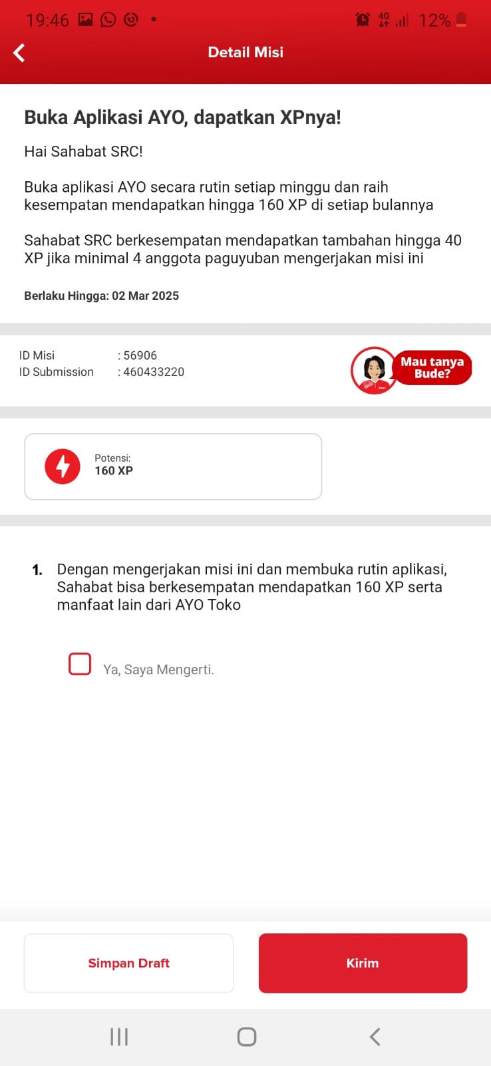
DTE Initiative - Mechanics
Category | Digitalization
DTE Initiative | Login
Judul Misi | Buka Aplikasi AYO, dapatkan XPnya!
Deskripsi | Hai Sahabat SRC! Buka aplikasi AYO secara rutin setiap minggu dan raih kesempatan mendapatkan hingga 160 XP di setiap bulannya Sahabat SRC berkesempatan mendapatkan tambahan hingga 40 XP jika minimal 4 anggota paguyuban mengerjakan misi ini
Start Period | 03 Februari 2025
End Period | 02 Maret 2025
Reward | 160 XP
Instruksi Misi | Dengan mengerjakan misi ini dan membuka rutin aplikasi AYO setiap minggu, Sahabat bisa berkesempatan mendapatkan 160 XP serta manfaat lain dari AYO Toko
Syarat Comply (Tidak muncul di Aplikasi AYO Toko) | Login Aplikasi AYO Toko

Slide 8
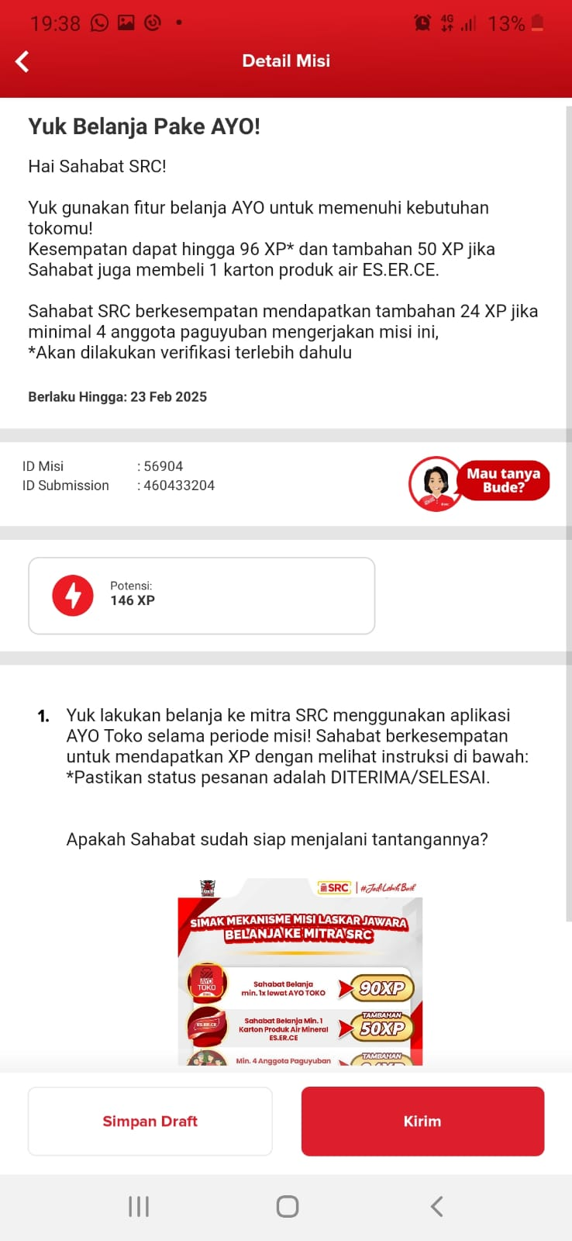
DTE Initiative - Mechanics
Category | Digitalization
DTE Initiative | B2B (Level 1)
Judul Misi | Ayo Belanja Pake AYO!
Deskripsi | Hai Sahabat SRC! Yuk gunakan fitur belanja AYO untuk memenuhi kebutuhan tokomu! Kesempatan dapat hingga 96 XP* dan tambahan 50 XP jika Sahabat juga membeli 1 karton produk air ES.ER.CE. .Sahabat SRC berkesempatan mendapatkan tambahan 24 XP jika minimal 4 anggota paguyuban mengerjakan misi ini, *Akan dilakukan verifikasi terlebih dahulu
Start Period | Misi 1 : 10 Februari 2025 | Misi 2 : 24 Februari 2025
End Period | Misi 1 : 23 Februari 2025 | Misi 2 : 9 Maret 2025
Reward | 146 XP
Instruksi Misi | Yuk lakukan belanja ke mitra SRC menggunakan aplikasi AYO Toko selama periode misi! Sahabat berkesempatan untuk mendapatkan XP dengan melihat instruksi di bawah: *Pastikan status pesanan adalah DITERIMA/SELESAI. Apakah Sahabat sudah siap menjalani tantangannya? a. Ya, saya siap!
Syarat Comply (Tidak muncul di Aplikasi AYO Toko) | Toko melakukan belanja lewat AYO

Slide 9
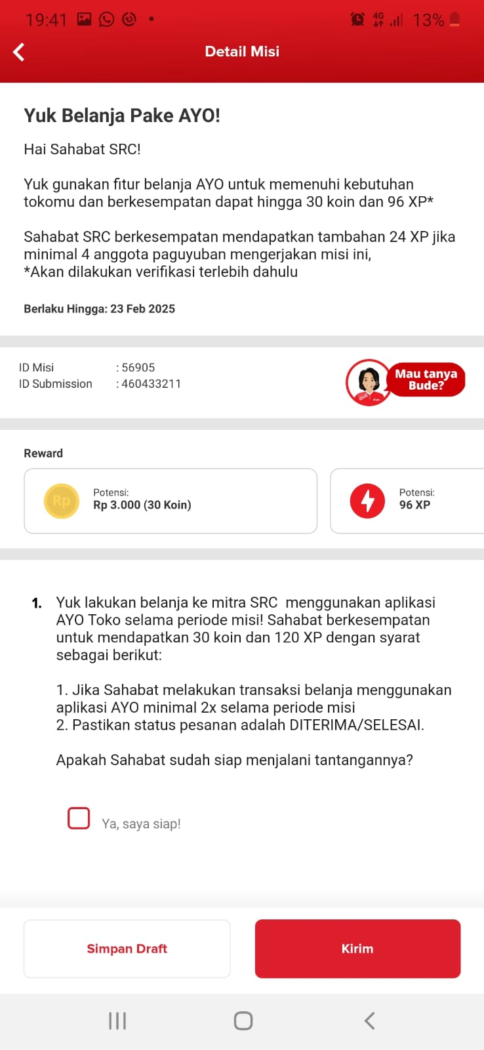
DTE Initiative - Mechanics
Category | Digitalization
DTE Initiative | B2B (Level 2,3,4)
Judul Misi | Ayo Belanja Pake AYO!
Deskripsi | Hai Sahabat SRC! Yuk gunakan fitur belanja AYO untuk memenuhi kebutuhan tokomu dan berkesempatan dapat hingga 30 koin dan 96 XP* Sahabat SRC berkesempatan mendapatkan tambahan 24 XP jika minimal 4 anggota paguyuban mengerjakan misi ini, *Akan dilakukan verifikasi terlebih dahulu
Start Period | Misi 1 : 10 Februari 2025 | Misi 2 : 24 Februari 2025
End Period | Misi 1 : 23 Februari 2025 | Misi 2 : 9 Maret 2025
Reward | 30 Koin & 96 XP
Instruksi Misi | Yuk lakukan belanja ke mitra SRC menggunakan aplikasi AYO Toko selama periode misi! Sahabat berkesempatan untuk mendapatkan 30 koin dan 120 XP dengan syarat sebagai berikut: 1. Jika Sahabat melakukan transaksi belanja menggunakan aplikasi AYO minimal 2x selama periode misi 2. Pastikan status pesanan adalah DITERIMA/SELESAI. Apakah Sahabat sudah siap menjalani tantangannya? a. Ya, saya siap!
Syarat Comply (Tidak muncul di Aplikasi AYO Toko) | Toko melakukan belanja lewat AYO

Slide 10
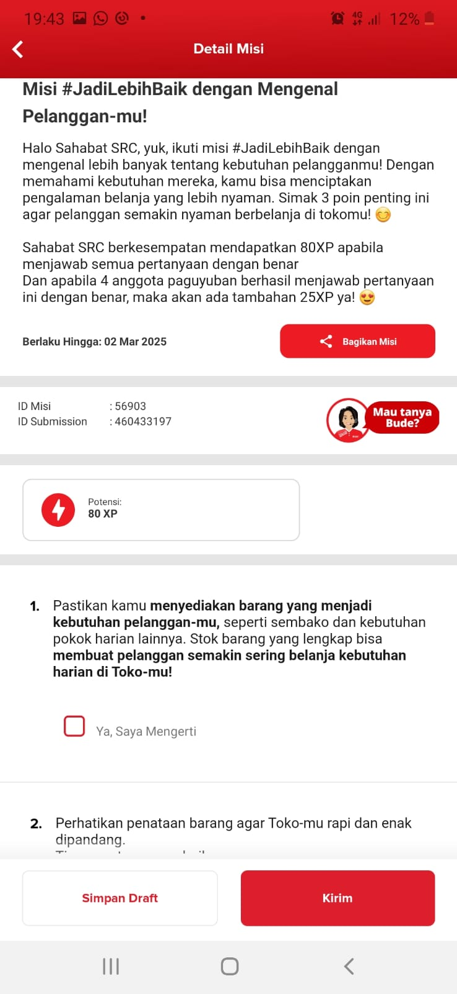
DTE Initiative - Mechanics
Category | Digitalization
DTE Initiative | Misi Thematic
Judul Misi | Misi #JadiLebihBaik dengan Mengenal Pelanggan-mu!
Deskripsi | Halo Sahabat SRC, yuk, ikuti misi #JadiLebihBaik dengan mengenal lebih banyak tentang kebutuhan pelangganmu! Dengan memahami kebutuhan mereka, kamu bisa menciptakan pengalaman belanja yang lebih nyaman. Simak 3 poin penting ini agar pelanggan semakin nyaman berbelanja di tokomu! 😊 Sahabat SRC berkesempatan mendapatkan 80XP apabila menjawab semua pertanyaan dengan benar Dan apabila 4 anggota paguyuban berhasil menjawab pertanyaan ini dengan benar, maka akan ada tambahan 25XP ya! 😍
Start Period | 17 Februari 2025
End Period | 2 Maret 2025
Reward | 80 XP
Instruksi Misi | Pastikan kamu menyediakan barang yang menjadi kebutuhan pelanggan-mu Perhatikan penataan barang agar Toko-mu rapi dan enak dipandang. Tips penataan yang baik. Komunikasikan pada pelanggan-mu mengenai kedatangan barang-barang terbaru dan komunikasikan harga dengan menaruh label harga pada produk yang dijual yah, Sahabat SRC! Sekarang, Sahabat sudah tahu cara mengenal pelanggan lebih baik dan memberikan pengalaman belanja yang nyaman. Sekarang, yuk jawab soal berikut untuk lebih paham cara meningkatkan pelayanan kepada pelanggan! Apa yang sebaiknya Sahabat lakukan untuk memastikan stok barang di Toko-mu selalu lengkap dan sesuai kebutuhan pelanggan? Bagaimana cara menata barang di toko agar pelanggan nyaman saat berbelanja? Apa yang sebaiknya Sabahat komunikasikan kepada pelanggan untuk meningkatkan minat belanja mereka?
Syarat Comply (Tidak muncul di Aplikasi AYO Toko) | Menjawab 3 pertanyaan dengan benar

Slide 11
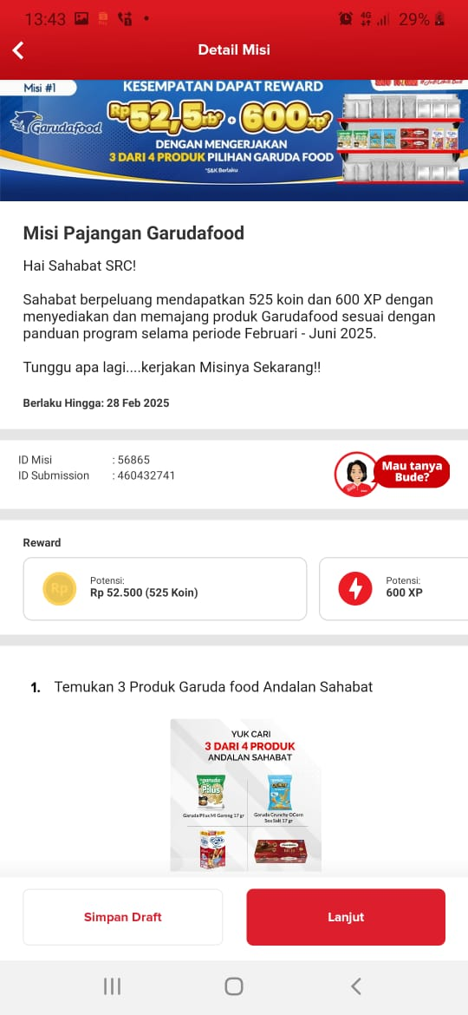
DTE Initiative - Mechanics
Category | Partnership
DTE Initiative | Garudafood Shelf
Judul Misi | Misi Pajangan Garudafood
Deskripsi | Hai Sahabat SRC! Sahabat berpeluang mendapatkan 525 koin dan 600 XP dengan menyediakan dan memajang produk Garudafood sesuai dengan panduan program selama periode Februari - Juni 2025. Tunggu apa lagi....kerjakan Misinya Sekarang!!
Start Period | 01 Februari 2025
End Period | 28 Februari 2025
Reward | 525 Koin dan 600 XP
Instruksi Misi | 1. Temukan 3 Produk Garuda food Andalan Sahabat Terdapat 7 tambahan pertanyaan panduan dalam mengerjakan misi 2. Fotolah pajangan anda dan pastikan pajangan sesuai dengan mekanisme.
Syarat Comply (Tidak muncul di Aplikasi AYO Toko) | Pemajangan produk pada Rak / Gondola baris ke-2 dan memiliki minimal masing" facing 2 produk dengan planogram yang telah ditetapkan. SRC diperkenankan memilih 3 dari 4 produk sebagai berikut : - Garuda Pilus Mi Goreng 17g: 2 bungkus ke kanan - Garuda Crunchy Ocorn 17g: 2 bungkus ke kanan - Gery Wafer Roll 16.5g: 2 softbox ke kanan - Chocolatos Roll Chocolate Coated 22.8g: 2 softbox ke atas/kanan Apabila terdapat lebih dari 4 facing maka penambahan dilakukan di sebelah produk terkait.

Slide 12
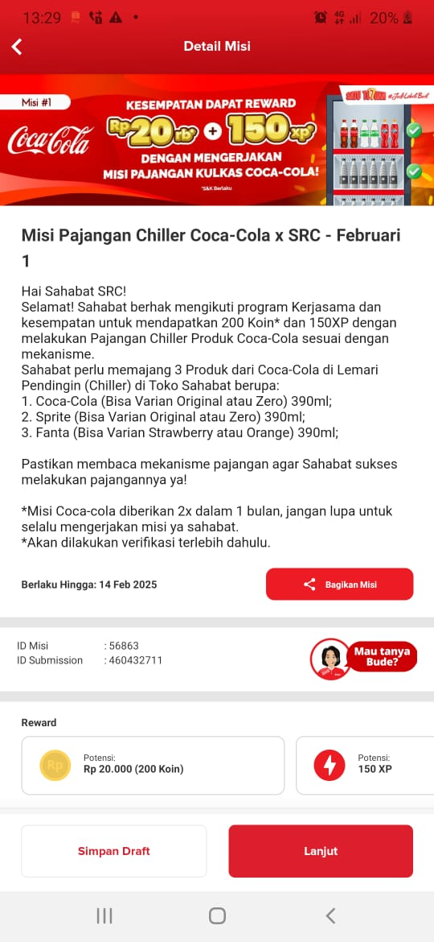
DTE Initiative - Mechanics
Category | Partnership
DTE Initiative | Coca Cola Chiller
Judul Misi | Misi Pajangan Chiller Coca-Cola x SRC - Februari
Deskripsi | Hai Sahabat SRC! Selamat! Sahabat berhak mengikuti program Kerjasama dan kesempatan untuk mendapatkan 200 Koin* dan 150XP dengan melakukan Pajangan Chiller Produk Coca-Cola sesuai dengan mekanisme. Sahabat perlu memajang 3 Produk dari Coca-Cola di Lemari Pendingin (Chiller) di Toko Sahabat berupa: 1. Coca-Cola (Bisa Varian Original atau Zero) 390ml; 2. Sprite (Bisa Varian Original atau Zero) 390ml; 3. Fanta (Bisa Varian Strawberry atau Orange) 390ml; Pastikan membaca mekanisme pajangan agar Sahabat sukses melakukan pajangannya ya! *Misi Coca-cola diberikan 2x dalam 1 bulan, jangan lupa untuk selalu mengerjakan misi ya sahabat. *Akan dilakukan verifikasi terlebih dahulu.
Start Period | Misi 1 → 01 Februari 2025 | Misi 2 → 15 Februari 2025
End Period | Misi 1 → 14 Februari 2025 | Misi 2 → 28 Februari 2025
Reward | 200 Koin dan 150 XP
Instruksi Misi | Siapkah Sahabat berkesempatan mendapatkan keuntungan 200 koin* dan 150xp dengan memajang Produk Coca-Cola di kulkas kaca Sahabat? Yuk ikuti langkah berikut! *Syarat & ketentuan berlaku Pertama-tama, pastikan Kulkas Kaca pribadi Sahabat merupakan kulkas pribadi dan tidak ada branding merek lain (bukan Kulkas Sosro atau kulkas Coca-Cola) Terdapat 3 tambahan pertanyaan panduan dalam mengerjakan misi
Syarat Comply (Tidak muncul di Aplikasi AYO Toko) | Produk Pajangan Coca-Cola: Coca-Cola 390ml, Sprite 390ml, dan Fanta 390ml (bisa Variant ZERO) 1. Produk Coca-Cola terpajang di Area Chiller (Kulkas Pendingin) di Baris 1 atau Baris 2 2. Di baris pajangan, tidak boleh ada Produk lain selain Produk Coca-Cola 3. Di baris pajangan, masing-masing Produk Pajangan minimal harus ada 2 facing (total 6 facing minimal) wajib 4. Chiller yang digunakan harus merupakan chiller pribadi / tidak terlihat brandingan company lain di tampak depan chiller

Slide 13
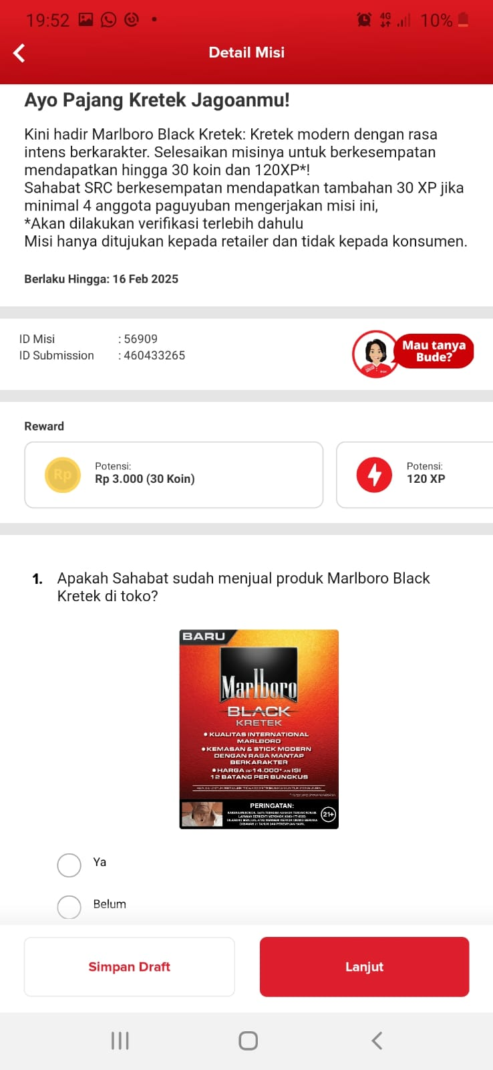
DTE Initiative - Mechanics
Category | CC
DTE Initiative | PVP Unwrapped – MKC12 (Level 1-2)
Judul Misi | Ayo Pajang Kretek Jagoanmu!
Deskripsi | Hai Sahabat SRC! Kini hadir Magnum Kretek Coklat tanpa selongsong yang bikin produk di tokomu makin lengkap. Selesaikan misinya untuk berkesempatan mendapatkan hingga 30 koin dan 120XP*! Sahabat SRC berkesempatan mendapatkan tambahan 30 XP jika minimal 4 anggota paguyuban mengerjakan misi ini, *Akan dilakukan verifikasi terlebih dahulu
Start Period | Misi 1 : 3 Februari 2025 | Misi 2 : 17 Februari 2025
End Period | Misi 1 : 16 Februari 2025 | Misi 2 : 2 Maret 2025
Reward | 30 koin & 120 XP
Instruksi Misi | Apakah Sahabat sudah menjual produk Magnum Kretek Coklat di toko? a. Sudah b. Belum (Lanjut ke pertanyaan #4) 2. Berapa stok Magnum Kretek Coklat di toko Sahabat? a. 1–3 bungkus b. Lebih dari 3 bungkus 3. Yuk fotokan pajangan stok Magnum Kretek Coklat dan memberikan label harga di Toko Sahabat. Pastikan sesuai dengan panduan di bawah ini. Catatan: Pajangan harus kemasan utuh (tidak kemasan kosong/terbuka) 4. Magnum Kretek Coklat sudah tersedia dengan harga jual rekomendasi Rp 14,000. Yuk segera dapatkan di mitra SRC langganan ya.. Yuk segera dapatkan di mitra SRC langganan ya. Ya. Saya Mengerti.
Syarat Comply (Tidak muncul di Aplikasi AYO Toko) | Toko melakukan pemajangan produk minimal 3 pack atau lebih dapat 30koin Apabila pemajangan produk kurang dari 3 pack akan mendapat 10koin/pack

Slide 14
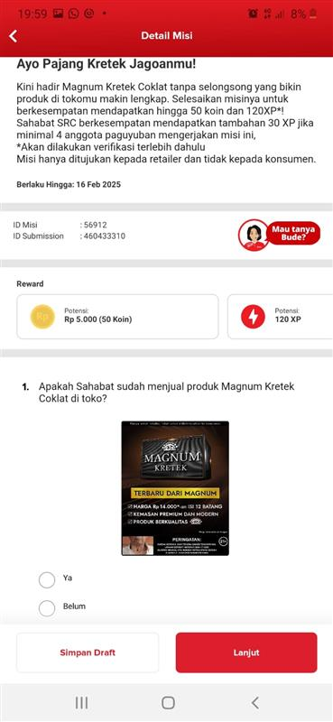
DTE Initiative - Mechanics
Category | CC
DTE Initiative | PVP Unwrapped – MKC12 (Level 3-4)
Judul Misi | Ayo Pajang Kretek Jagoanmu!
Deskripsi | Hai Sahabat SRC! Kini hadir Magnum Kretek Coklat tanpa selongsong yang bikin produk di tokomu makin lengkap. Selesaikan misinya untuk berkesempatan mendapatkan hingga 50 koin dan 120XP*! Sahabat SRC berkesempatan mendapatkan tambahan 30 XP jika minimal 4 anggota paguyuban mengerjakan misi ini, *Akan dilakukan verifikasi terlebih dahulu Misi hanya ditujukan kepada retailer dan tidak kepada konsumen.
Start Period | Misi 1 : 3 Februari 2025 | Misi 2 : 17 Februari 2025
End Period | Misi 1 : 16 Februari 2025 | Misi 2 : 2 Maret 2025
Reward | 50 koin & 120 XP
Instruksi Misi | Apakah Sahabat sudah menjual produk Magnum Kretek Coklat di toko? a. Sudah b. Belum (Lanjut ke pertanyaan #4) 2. Berapa stok Magnum Kretek Coklat di toko Sahabat? a. 1–3 bungkus b. Lebih dari 3 bungkus 3. Yuk fotokan pajangan stok Magnum Kretek Coklat dan memberikan label harga di Toko Sahabat. Pastikan sesuai dengan panduan di bawah ini. Catatan: Pajangan harus kemasan utuh (tidak kemasan kosong/terbuka) 4. Magnum Kretek Coklat sudah tersedia dengan harga jual rekomendasi Rp 14,000. Yuk segera dapatkan di mitra SRC langganan ya.. Yuk segera dapatkan di mitra SRC langganan ya. Ya. Saya Mengerti.
Syarat Comply (Tidak muncul di Aplikasi AYO Toko) | Toko melakukan pemajangan produk minimal 3 pack atau lebih dapat 30koin Apabila pemajangan produk kurang dari 3 pack akan mendapat 10koin/pack

Slide 15
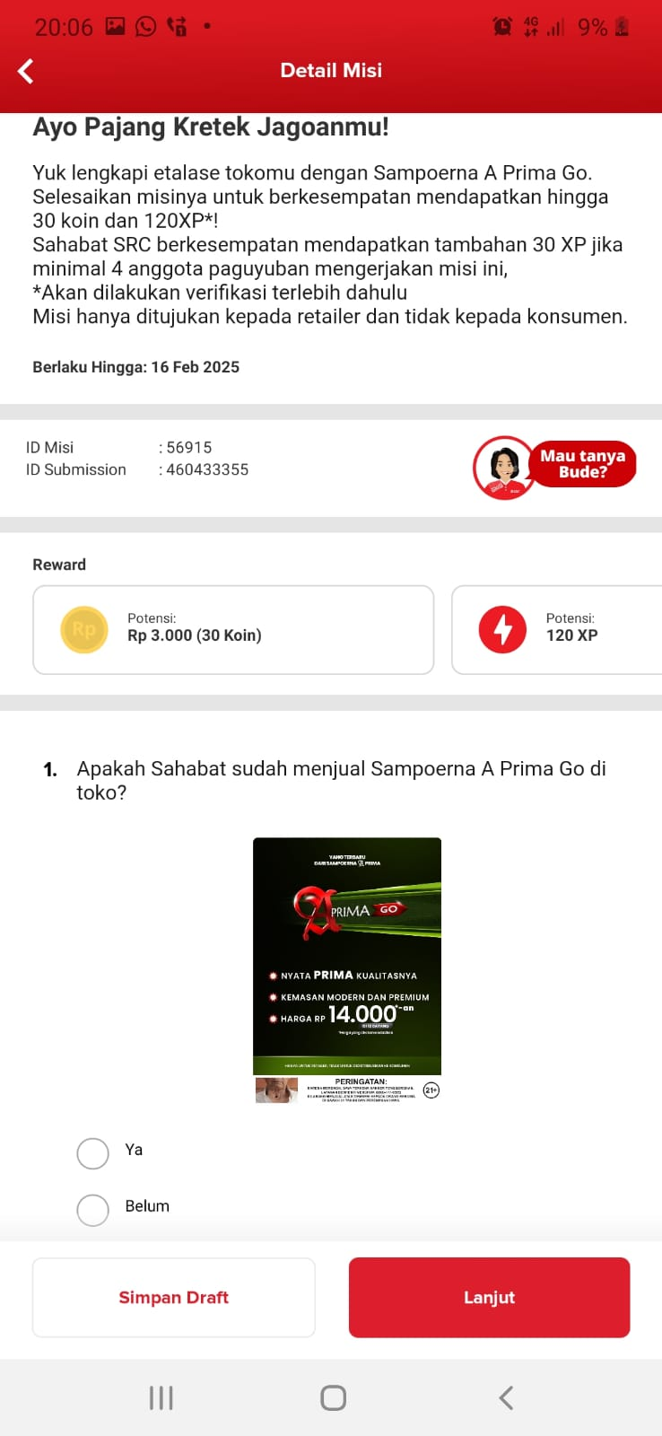
DTE Initiative - Mechanics
Category | CC
DTE Initiative | PVP Unwrapped – SGO12 (Level 1-2)
Judul Misi | Ayo Pajang Kretek Jagoanmu!
Deskripsi | Hai Sahabat SRC! Yuk lengkapi etalase tokomu dengan Sampoerna A Prima Go. Selesaikan misinya untuk berkesempatan mendapatkan hingga 30 koin dan 120XP*! Sahabat SRC berkesempatan mendapatkan tambahan 30 XP jika minimal 4 anggota paguyuban mengerjakan misi ini, *Akan dilakukan verifikasi terlebih dahulu Misi hanya ditujukan kepada retailer dan tidak kepada konsumen.
Start Period | Misi 1 : 3 Februari 2025 | Misi 2 : 17 Februari 2025
End Period | Misi 1 : 16 Februari 2025 | Misi 2 : 2 Maret 2025
Reward | 30 koin & 120 XP
Instruksi Misi | Apakah Sahabat sudah menjual produk Sampoerna A Prima Go di toko? a. Sudah b. Belum (Lanjut ke pertanyaan #4) 2. Berapa stok Sampoerna A Prima Go di toko Sahabat? a. 1–3 bungkus b. Lebih dari 3 bungkus 3. Yuk fotokan pajangan stok Sampoerna A Prima Go dan memberikan label harga di Toko Sahabat. Pastikan sesuai dengan panduan di bawah ini. Catatan: Pajangan harus kemasan utuh (tidak kemasan kosong/terbuka) 4. Sampoerna A Prima Go sudah tersedia dengan harga jual rekomendasi Rp 14,000. Yuk segera dapatkan di mitra SRC langganan ya.. Yuk segera dapatkan di mitra SRC langganan ya. Ya. Saya Mengerti.
Syarat Comply (Tidak muncul di Aplikasi AYO Toko) | Toko melakukan pemajangan produk minimal 3 pack atau lebih dapat 30koin Apabila pemajangan produk kurang dari 3 pack akan mendapat 10koin/pack

Slide 16

DTE Initiative - Mechanics
Category | CC
DTE Initiative | PVP Unwrapped – SGO12 (Level 3-4)
Judul Misi | Ayo Pajang Kretek Jagoanmu!
Deskripsi | Hai Sahabat SRC! Yuk lengkapi etalase tokomu dengan Sampoerna A Prima Go. Selesaikan misinya untuk berkesempatan mendapatkan hingga 50 koin dan 120XP*! Sahabat SRC berkesempatan mendapatkan tambahan 30 XP jika minimal 4 anggota paguyuban mengerjakan misi ini, *Akan dilakukan verifikasi terlebih dahulu Misi hanya ditujukan kepada retailer dan tidak kepada konsumen.
Start Period | Misi 1 : 3 Februari 2025 | Misi 2 : 17 Februari 2025
End Period | Misi 1 : 16 Februari 2025 | Misi 2 : 2 Maret 2025
Reward | 50 koin & 120 XP
Instruksi Misi | Apakah Sahabat sudah menjual produk Sampoerna A Prima Go di toko? a. Sudah b. Belum (Lanjut ke pertanyaan #4) 2. Berapa stok Sampoerna A Prima Go di toko Sahabat? a. 1–3 bungkus b. Lebih dari 3 bungkus 3. Yuk fotokan pajangan stok Sampoerna A Prima Go dan memberikan label harga di Toko Sahabat. Pastikan sesuai dengan panduan di bawah ini. Catatan: Pajangan harus kemasan utuh (tidak kemasan kosong/terbuka) 4. Sampoerna A Prima Go sudah tersedia dengan harga jual rekomendasi Rp 14,000. Yuk segera dapatkan di mitra SRC langganan ya.. Yuk segera dapatkan di mitra SRC langganan ya. Ya. Saya Mengerti.
Syarat Comply (Tidak muncul di Aplikasi AYO Toko) | Toko melakukan pemajangan produk minimal 3 pack atau lebih dapat 30koin Apabila pemajangan produk kurang dari 3 pack akan mendapat 10koin/pack

Slide 17
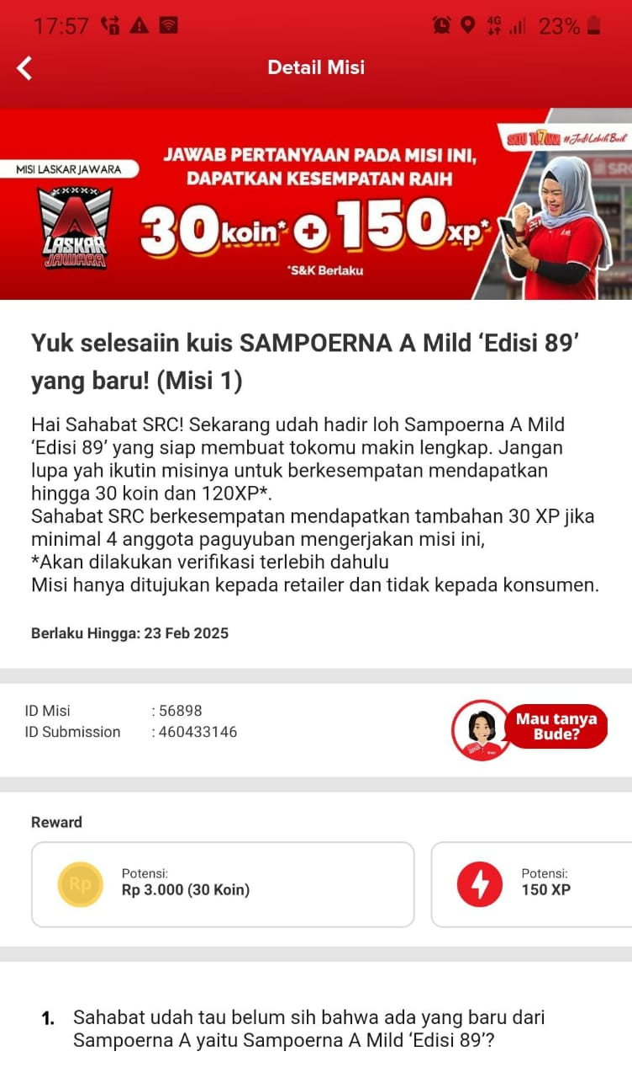
DTE Initiative - Mechanics
Category | CC
DTE Initiative | PVP NPL MLA (Level 1-2)
Judul Misi | Yuk selesaiin kuis SAMPOERNA A Mild ‘Edisi 89’ yang baru! (Misi 1)
Deskripsi | Hai Sahabat SRC! Sekarang udah hadir loh Sampoerna A Mild ‘Edisi 89’ yang siap membuat tokomu makin lengkap. Jangan lupa yah ikutin misinya untuk berkesempatan mendapatkan hingga 30 koin dan 120XP*. Sahabat SRC berkesempatan mendapatkan tambahan 30 XP jika minimal 4 anggota paguyuban mengerjakan misi ini, *Akan dilakukan verifikasi terlebih dahulu Misi hanya ditujukan kepada retailer dan tidak kepada konsumen.
Start Period | 10 Februari 2025
End Period | 23 Februari 2025
Reward | 30 koin & 120 XP
Instruksi Misi | 1. Sahabat udah tau belum sih bahwa ada yang baru dari Sampoerna A yaitu Sampoerna A Mild ‘Edisi 89’? 2. Kira-kira pack Sampoerna A Mild ‘Edisi 89’ tuh yang mana sih? 3. Hayo, kira-kira berapa sih harga Sampoerna A Mild ‘Edisi 89’ yang baru? 4. Yuk fotokan pajangan stok Sampoerna A Mild ‘Edisi 89 dan memberikan label harga di toko Sahabat. Pastikan sesuai dengan panduan di bawah ini. Catatan: Pajangan harus kemasan utuh (tidak kemasan kosong/terbuka) 5. Sampoerna A Mild ‘Edisi 89’ adalah produk edisi special dari Sampoerna A Mild dengan harga Rp 35.000 dengan desain premium khas A Mild Sampoerna A Mild ‘Edisi 89’ sudah tersedia dengan harga jual rekomendasi Rp 35.000 loh. Yuk, jangan lupa dapetin di mitra SRC langganan!
Syarat Comply (Tidak muncul di Aplikasi AYO Toko) | Toko melakukan pemajangan produk minimal 3 pack atau lebih dapat 30koin Apabila pemajangan produk kurang dari 3 pack akan mendapat 10koin
Potensi
120 XP

Slide 18
DTE Initiative - Mechanics
Category | CC
DTE Initiative | PVP NPL MLA (Level 3-4)
Judul Misi | Yuk selesaiin kuis SAMPOERNA A Mild ‘Edisi 89’ yang baru! (Misi 1)
Deskripsi | Hai Sahabat SRC! Sekarang udah hadir loh Sampoerna A Mild ‘Edisi 89’ yang siap membuat tokomu makin lengkap. Jangan lupa yah ikutin misinya untuk berkesempatan mendapatkan hingga 60 koin dan 120XP*. Sahabat SRC berkesempatan mendapatkan tambahan 30 XP jika minimal 4 anggota paguyuban mengerjakan misi ini, *Akan dilakukan verifikasi terlebih dahulu Misi hanya ditujukan kepada retailer dan tidak kepada konsumen.
Start Period | 10 Februari 2025
End Period | 23 Februari 2025
Reward | 60 koin & 120 XP
Instruksi Misi | 1. Sahabat udah tau belum sih bahwa ada yang baru dari Sampoerna A yaitu Sampoerna A Mild ‘Edisi 89’? 2. Kira-kira pack Sampoerna A Mild ‘Edisi 89’ tuh yang mana sih? 3. Hayo, kira-kira berapa sih harga Sampoerna A Mild ‘Edisi 89’ yang baru? 4. Yuk fotokan pajangan stok Sampoerna A Mild ‘Edisi 89 dan memberikan label harga di toko Sahabat. Pastikan sesuai dengan panduan di bawah ini. Catatan: Pajangan harus kemasan utuh (tidak kemasan kosong/terbuka) 5. Sampoerna A Mild ‘Edisi 89’ adalah produk edisi special dari Sampoerna A Mild dengan harga Rp 35.000 dengan desain premium khas A Mild Sampoerna A Mild ‘Edisi 89’ sudah tersedia dengan harga jual rekomendasi Rp 35.000 loh. Yuk, jangan lupa dapetin di mitra SRC langganan!
Syarat Comply (Tidak muncul di Aplikasi AYO Toko) | Toko melakukan pemajangan produk minimal 5 pack atau lebih dapat 60koin Apabila pemajangan produk 3& 4 akan mendapat 30koin, kurang dari itu akan mendapat 20koin
Potensi
Rp. 6.000 ( 60 kon)
Potensi
120 XP

Slide 19
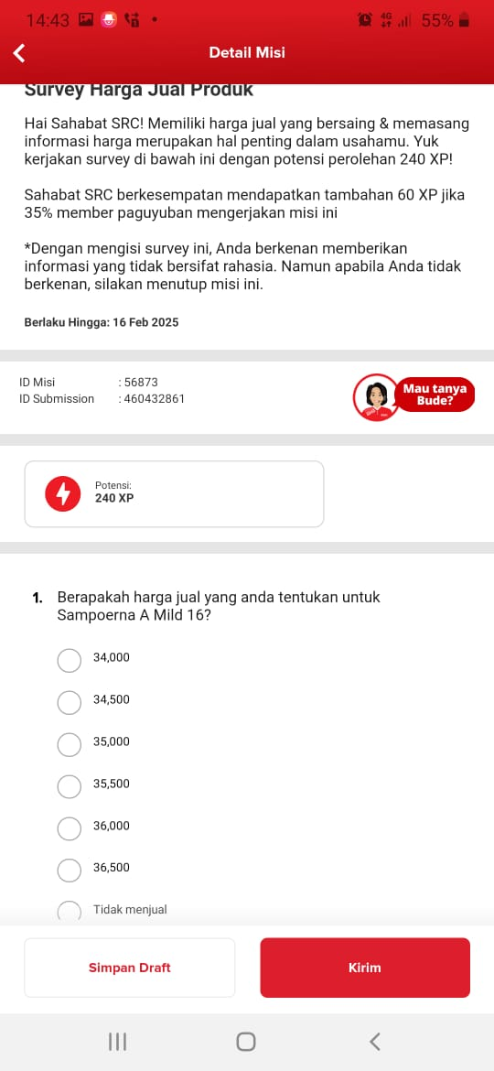
DTE Initiative - Mechanics
Category | CC
DTE Initiative | Survey RSP
Judul Misi | Survey Harga Jual Produk
Deskripsi | Hai Sahabat SRC! Memiliki harga jual yang bersaing & memasang informasi harga merupakan hal penting dalam usahamu. Yuk kerjakan survey di bawah ini dengan potensi perolehan 240 XP! Sahabat SRC berkesempatan mendapatkan tambahan 60 XP jika 35% member paguyuban mengerjakan misi ini *Dengan mengisi survey ini, Anda berkenan memberikan informasi yang tidak bersifat rahasia. Namun apabila Anda tidak berkenan, silakan menutup misi ini.
Start Period | 02 Februari 2025
End Period | 09 Februari 2025
Reward | 240 XP
Instruksi Misi | Berapakah harga jual yang anda tentukan untuk Sampoerna A Mild 16? 34.000 34.500 35.000 35.500 36.000 36.500 Tidak menjual Terdapat 19 Brand yang di survey (HMS + Kompetitor)
Syarat Comply (Tidak muncul di Aplikasi AYO Toko) | Toko submit misi
Berlaku Hingga : 9 Feb 2025

Slide 20

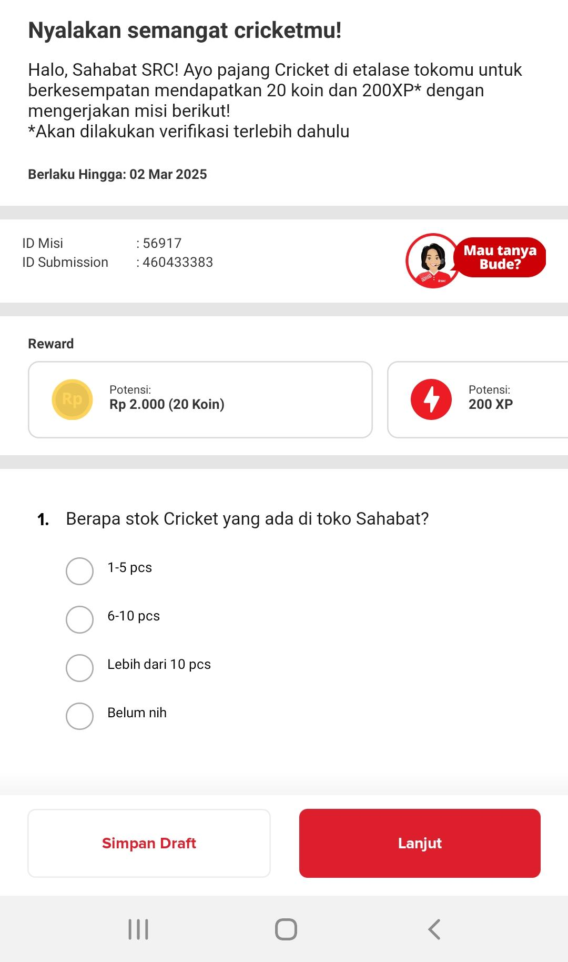
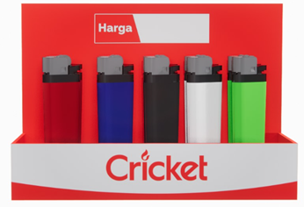
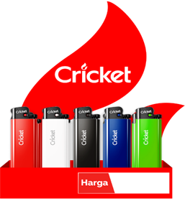
DTE Initiative - Mechanics
Category | Cricket
DTE Initiative | PVP
Judul Misi | Nyalakan semangat cricketmu!
Deskripsi | Halo, Sahabat SRC! Ayo pajang Cricket di etalase tokomu untuk berkesempatan mendapatkan 20 koin dan 200XP* dengan mengerjakan misi berikut! *Akan dilakukan verifikasi terlebih dahulu
Start Period | 3 Februari 2025
End Period | 2 Maret 2025
Reward | 20 koin dan 200 XP
Instruksi Misi | Berapa stok Cricket yang ada di toko Sahabat? 1-5 pcs (Lanjut ke Pertanyaan #2) 6-10 pcs (Lanjut ke Pertanyaan #2) Lebih dari 10 pcs (Lanjut ke Pertanyaan #2) Belum ada nih (Lanjut ke Pertanyaan #3) 2. Ayo pajang stok Cricket di material promosi yang sudah disediakan! Pajang minimal 10 pcs Cricket ya. [Upload Photo] 3. Yuk segera sediakan stok Cricket di tokomu dan ajak Paguyuban SRC-mu untuk mengikuti misi pajangan Cricket! Ya, saya mengerti
Syarat Comply (Tidak muncul di Aplikasi AYO Toko) | Toko melakukan pemajangan cricket minimal 10 pcs

Slide 21
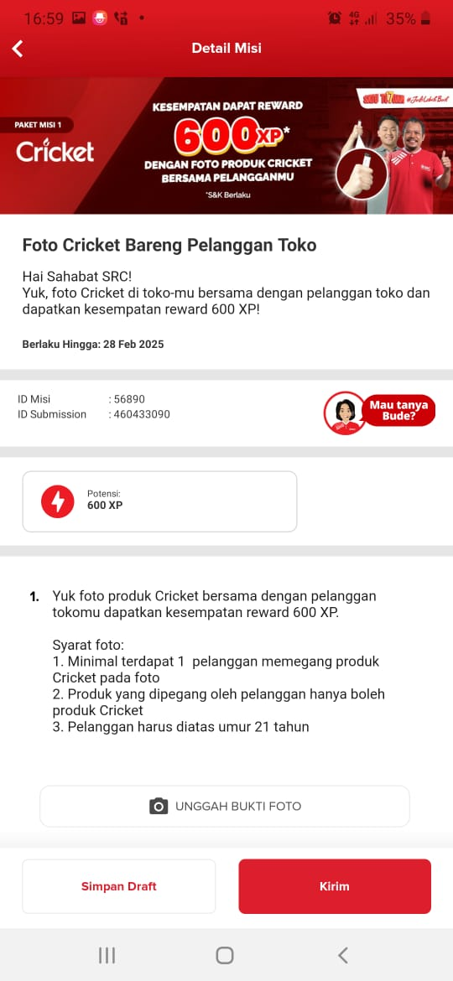
DTE Initiative - Mechanics
Category | Cricket
DTE Initiative | Misi Pengganti Partnership
Judul Misi | Foto Cricket Bareng Pelanggan Toko
Deskripsi | Hai Sahabat SRC! Yuk, foto Cricket di toko-mu bersama dengan pelanggan toko dan dapatkan kesempatan reward 600 XP!
Start Period | 01 Februari 2025
End Period | 28 Februari 2025
Reward | 600 XP
Instruksi Misi | Foto produk Cricket bersama dengan pelanggan tokomu dapatkan kesempatan reward 600 XP. Syarat foto: 1. Minimal terdapat 1 pelanggan memegang produk Cricket pada foto 2. Produk yang dipegang oleh pelanggan hanya boleh produk Cricket 3. Pelanggan harus diatas umur 21 tahun Pastikan konsumen Anda bersedia untuk digunakan fotonya dalam misi ini
Syarat Comply (Tidak muncul di Aplikasi AYO Toko) | Foto Produk Cricket bersama dengan pelanggan di toko

Slide 22
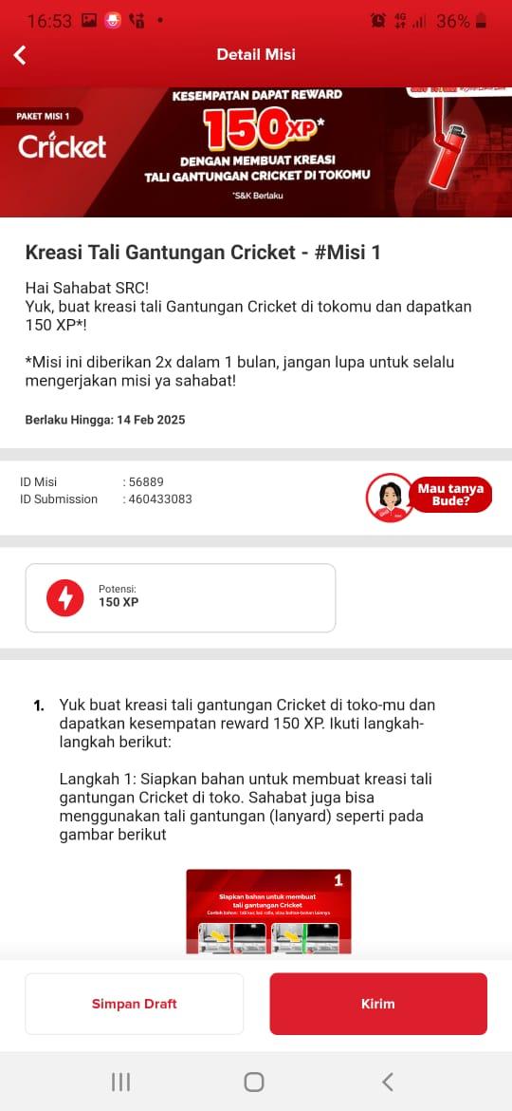
DTE Initiative - Mechanics
Category | Cricket
DTE Initiative | Misi Pengganti Partnership
Judul Misi | Kreasi Tali Gantungan Cricket - #Misi 1
Deskripsi | Hai Sahabat SRC! Yuk, buat kreasi tali Gantungan Cricket di tokomu dan dapatkan 150 XP*! *Misi ini diberikan 2x dalam 1 bulan, jangan lupa untuk selalu mengerjakan misi ya sahabat!
Start Period | Misi 1 → 01 Februari 2025 | Misi 2 → 15 Februari 2025
End Period | Misi 1 → 14 Februari 2025 | Misi 2 → 28 Februari 2025
Reward | 150 XP
Instruksi Misi | Yuk buat kreasi tali gantungan Cricket di toko-mu dan dapatkan kesempatan reward 150 XP. Ikuti langkah-langkah berikut: Langkah 1: Siapkan bahan untuk membuat kreasi tali gantungan Cricket di toko. Sahabat juga bisa menggunakan tali gantungan (lanyard) seperti pada gambar berikut Terdapat 2 tambahan pertanyaan panduan dalam mengerjakan misi
Syarat Comply (Tidak muncul di Aplikasi AYO Toko) | Menggantung Cricket menggunakan tali gantungan di toko Terlihat Cricket yang digantung pada tali gantungan

Slide 23
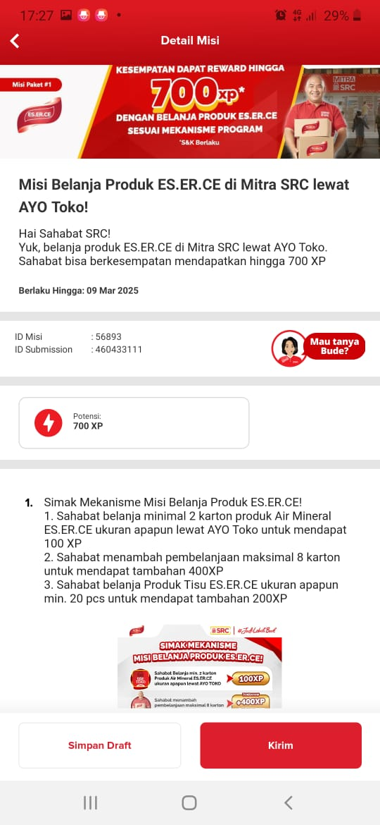
DTE Initiative - Mechanics
Category | Private Label
DTE Initiative | B2B Private Label – Tier 1
Judul Misi | Misi Belanja Produk ES.ER.CE di Mitra SRC lewat AYO Toko!
Deskripsi | Hai Sahabat SRC! Yuk, belanja produk ES.ER.CE di Mitra SRC lewat AYO Toko. Sahabat bisa berkesempatan mendapatkan hingga 700 XP
Start Period | 10 Februari 2025
End Period | 9 Maret 2025
Reward | 700 XP
Instruksi Misi | Simak Mekanisme Misi Belanja Produk ES.ER.CE! Sahabat belanja minimal 2 karton produk Air Mineral ES.ER.CE ukuran apapun lewat AYO Toko untuk mendapat 100 XP Sahabat menambah pembelanjaan maksimal 8 karton untuk mendapat tambahan 400XP Sahabat belanja Produk Tisu ES.ER.CE ukuran apapun min. 20 pcs untuk mendapat tambahan 200XP
Syarat Comply (Tidak muncul di Aplikasi AYO Toko) | Comply terhadap mekanisme utama B2B dan mekanisme tambahan misi

Slide 24
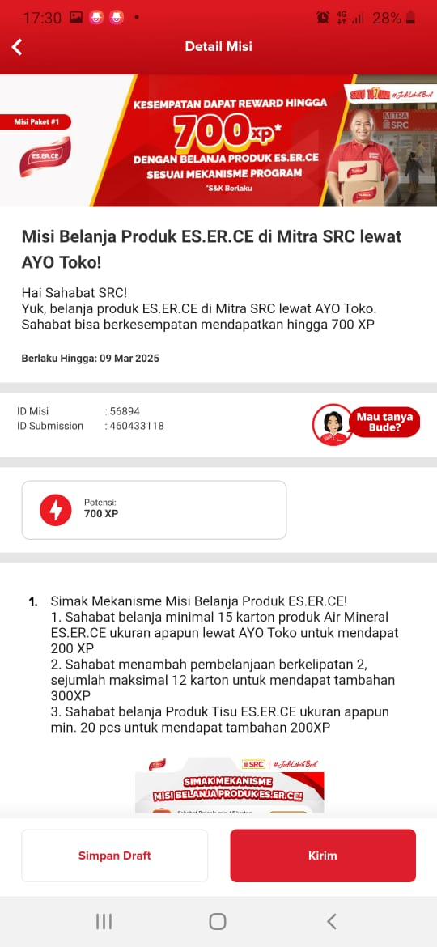
DTE Initiative - Mechanics
Category | Private Label
DTE Initiative | B2B Private Label – Tier 2
Judul Misi | Misi Belanja Produk ES.ER.CE di Mitra SRC lewat AYO Toko!
Deskripsi | Hai Sahabat SRC! Yuk, belanja produk ES.ER.CE di Mitra SRC lewat AYO Toko. Sahabat bisa berkesempatan mendapatkan hingga 700 XP
Start Period | 10 Februari 2025
End Period | 9 Maret 2025
Reward | 700 XP
Instruksi Misi | Simak Mekanisme Misi Belanja Produk ES.ER.CE! Sahabat belanja minimal 15 karton produk Air Mineral ES.ER.CE ukuran apapun lewat AYO Toko untuk mendapat 200 XP Sahabat menambah pembelanjaan berkelipatan 2, sejumlah maksimal 12 karton untuk mendapat tambahan 300XP Sahabat belanja Produk Tisu ES.ER.CE ukuran apapun min. 20 pcs untuk mendapat tambahan 200XP
Syarat Comply (Tidak muncul di Aplikasi AYO Toko) | Comply terhadap mekanisme utama B2B dan mekanisme tambahan misi

Slide 25
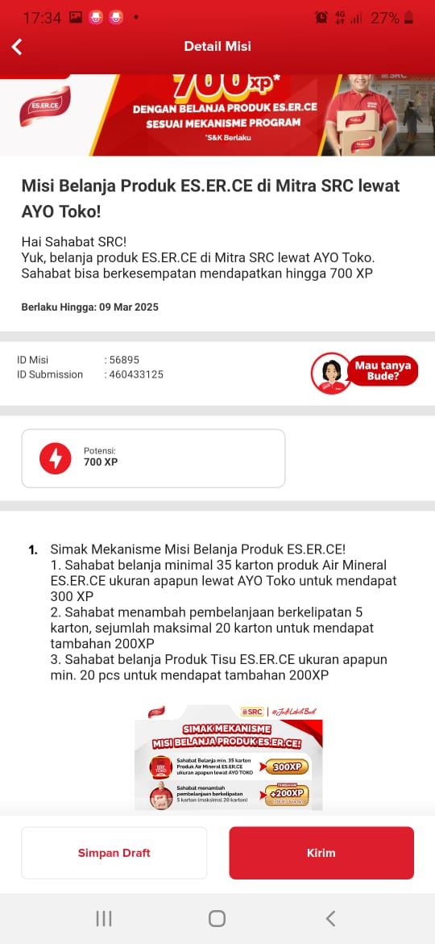
DTE Initiative - Mechanics
Category | Private Label
DTE Initiative | B2B Private Label – Tier 3
Judul Misi | Misi Belanja Produk ES.ER.CE di Mitra SRC lewat AYO Toko!
Deskripsi | Hai Sahabat SRC! Yuk, belanja produk ES.ER.CE di Mitra SRC lewat AYO Toko. Sahabat bisa berkesempatan mendapatkan hingga 700 XP
Start Period | 10 Februari 2025
End Period | 9 Maret 2025
Reward | 700 XP
Instruksi Misi | Simak Mekanisme Misi Belanja Produk ES.ER.CE! Sahabat belanja minimal 35 karton produk Air Mineral ES.ER.CE ukuran apapun lewat AYO Toko untuk mendapat 300 XP Sahabat menambah pembelanjaan berkelipatan 5 karton, sejumlah maksimal 20 karton untuk mendapat tambahan 200XP Sahabat belanja Produk Tisu ES.ER.CE ukuran apapun min. 20 pcs untuk mendapat tambahan 200XP
Syarat Comply (Tidak muncul di Aplikasi AYO Toko) | Comply terhadap mekanisme utama B2B dan mekanisme tambahan misi

Slide 26
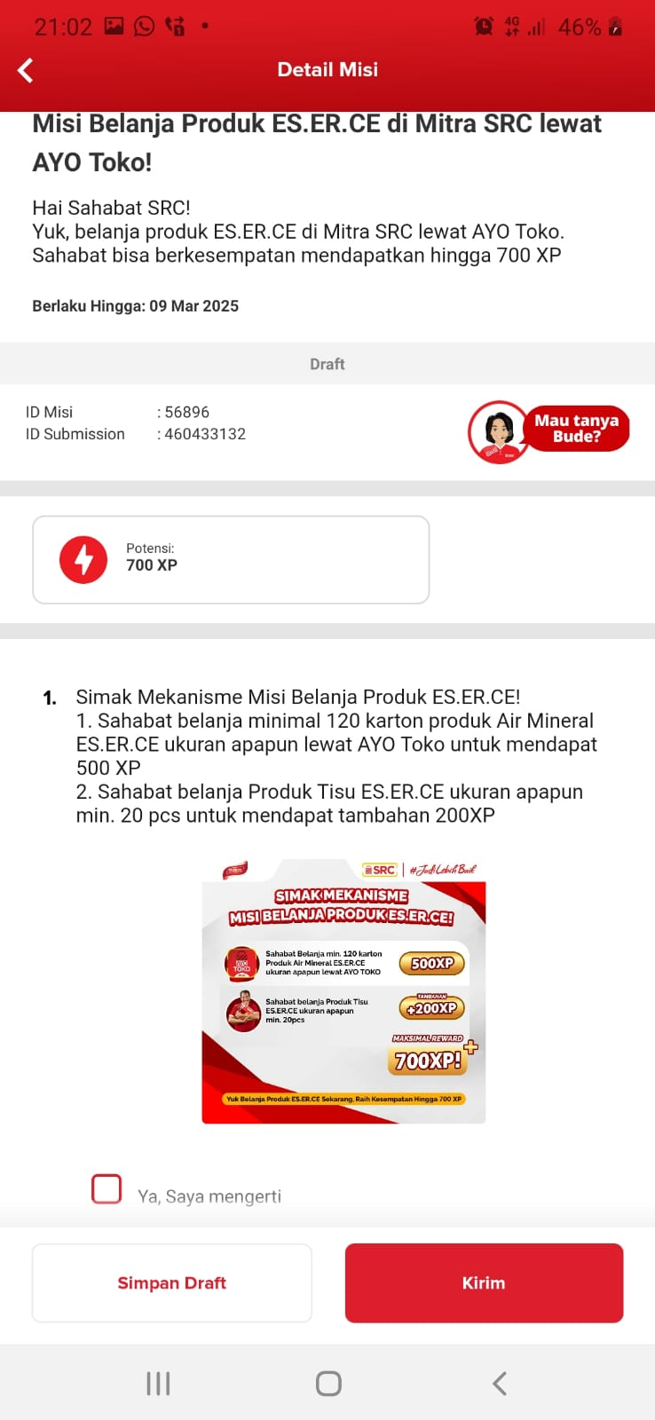
DTE Initiative - Mechanics
Category | Private Label
DTE Initiative | B2B Private Label – Tier 4
Judul Misi | Misi Belanja Produk ES.ER.CE di Mitra SRC lewat AYO Toko!
Deskripsi | Hai Sahabat SRC! Yuk, belanja produk ES.ER.CE di Mitra SRC lewat AYO Toko. Sahabat bisa berkesempatan mendapatkan hingga 700 XP
Start Period | 10 Februari 2025
End Period | 9 Maret 2025
Reward | 700 XP
Instruksi Misi | Simak Mekanisme Misi Belanja Produk ES.ER.CE! 1. Sahabat belanja minimal 120 karton produk Air Mineral ES.ER.CE ukuran apapun lewat AYO Toko untuk mendapat 500 XP 2. Sahabat belanja Produk Tisu ES.ER.CE ukuran apapun min. 20 pcs untuk mendapat tambahan 200XP
Syarat Comply (Tidak muncul di Aplikasi AYO Toko) | Comply terhadap mekanisme utama B2B dan mekanisme tambahan misi

Slide 27
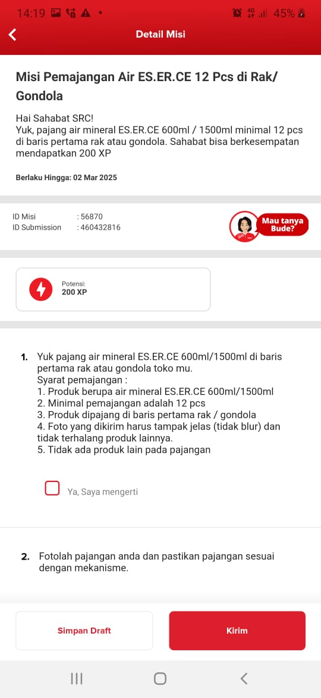
DTE Initiative - Mechanics
Category | Private Label
DTE Initiative | PVP Private Label
Judul Misi | Misi Pemajangan Air ES.ER.CE 12 Pcs di Rak/Gondola
Deskripsi | Hai Sahabat SRC! Yuk, pajang air mineral ES.ER.CE 600ml / 1500ml minimal 12 pcs di baris pertama rak atau gondola. Sahabat bisa berkesempatan mendapatkan 200 XP
Start Period | 3 Februari 2025
End Period | 2 Maret 2025
Reward | 200 XP
Instruksi Misi | Yuk pajang air mineral ES.ER.CE 600ml/1500ml di baris pertama rak atau gondola toko mu. Syarat pemajangan : 1. Produk berupa air mineral ES.ER.CE 600ml/1500ml 2. Minimal pemajangan adalah 12 pcs 3. Produk dipajang di baris pertama rak / gondola 4. Foto yang dikirim harus tampak jelas (tidak blur) dan tidak terhalang produk lainnya. 5. Tidak ada produk lain pada pajangan Fotolah pajangan anda dan pastikan pajangan sesuai dengan mekanisme.
Syarat Comply (Tidak muncul di Aplikasi AYO Toko) | SKU yang dipajang adalah air ES.ER.CE 600ml / 1500ml sebanyak minimal 12 pcs di baris pertama rak atau gondola

Slide 28
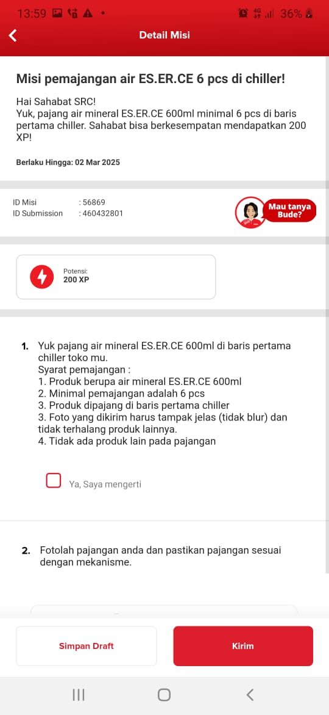
DTE Initiative - Mechanics
Category | Private Label
DTE Initiative | PVP Private Label
Judul Misi | Misi pemajangan air ES.ER.CE 6 pcs di chiller!
Deskripsi | Hai Sahabat SRC! Yuk, pajang air mineral ES.ER.CE 600ml minimal 6 pcs di baris pertama chiller. Sahabat bisa berkesempatan mendapatkan 200 XP!
Start Period | 3 Februari 2025
End Period | 2 Maret 2025
Reward | 200 XP
Instruksi Misi | Yuk pajang air mineral ES.ER.CE 600ml di baris pertama chiller toko mu. Syarat pemajangan : 1. Produk berupa air mineral ES.ER.CE 600ml 2. Minimal pemajangan adalah 6 pcs 3. Produk dipajang di baris pertama chiller 3. Foto yang dikirim harus tampak jelas (tidak blur) dan tidak terhalang produk lainnya. 4. Tidak ada produk lain pada pajangan Fotolah pajangan anda dan pastikan pajangan sesuai dengan mekanisme.
Syarat Comply (Tidak muncul di Aplikasi AYO Toko) | SKU yang dipajang adalah air ES.ER.CE 600ml sebanyak minimal 6 pcs di baris pertama chiller

Slide 29
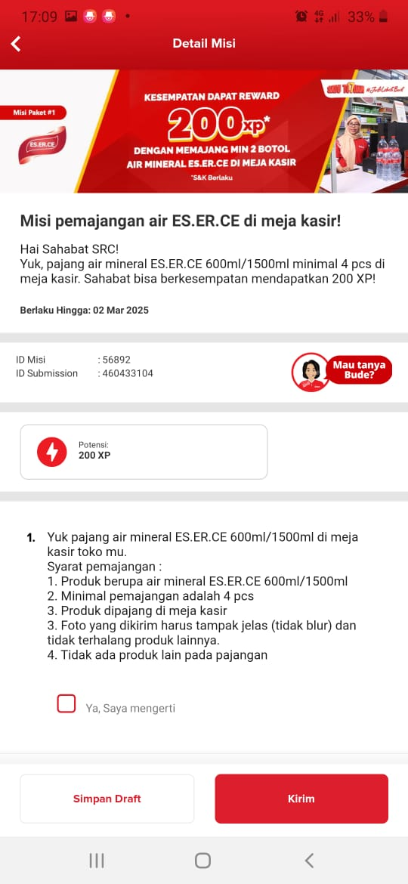
DTE Initiative - Mechanics
Category | Private Label
DTE Initiative | Misi Pengganti Private Label
Judul Misi | Misi pemajangan air ES.ER.CE di meja kasir!
Deskripsi | Hai Sahabat SRC! Yuk, pajang air mineral ES.ER.CE 600ml/1500ml minimal 4 pcs di meja kasir. Sahabat bisa berkesempatan mendapatkan 200 XP!
Start Period | 3 Februari 2025
End Period | 2 Maret 2025
Reward | 200 XP
Instruksi Misi | Yuk pajang air mineral ES.ER.CE 600ml/1500ml di meja kasir toko mu. Syarat pemajangan : 1. Produk berupa air mineral ES.ER.CE 600ml/1500ml 2. Minimal pemajangan adalah 4 pcs 3. Produk dipajang di meja kasir 3. Foto yang dikirim harus tampak jelas (tidak blur) dan tidak terhalang produk lainnya. 4. Tidak ada produk lain pada pajangan Fotolah pajangan anda dan pastikan pajangan sesuai dengan mekanisme.
Syarat Comply (Tidak muncul di Aplikasi AYO Toko) | SKU yang dipajang adalah air ES.ER.CE 600ml / 1500ml sebanyak minimal 4 pcs di meja kasir

Slide 30
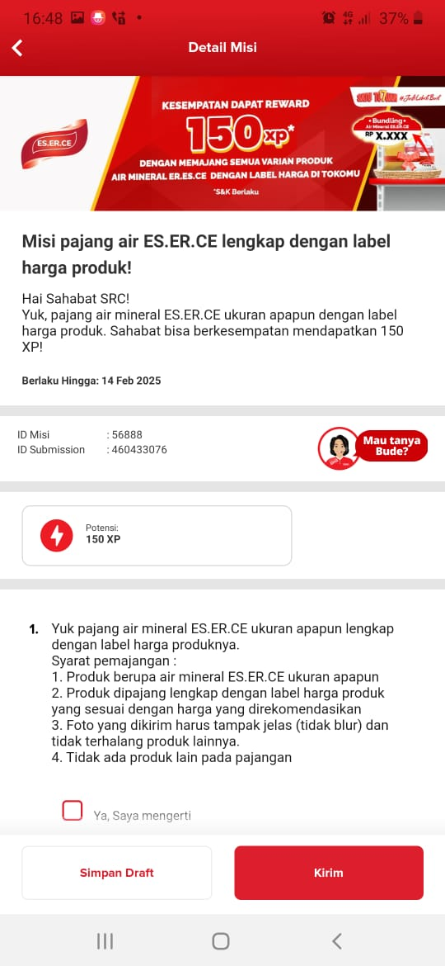
DTE Initiative - Mechanics
Category | Private Label
DTE Initiative | Misi Pengganti Partnership
Judul Misi | Misi pajang air ES.ER.CE lengkap dengan label harga produk!
Deskripsi | Hai Sahabat SRC! Yuk, pajang air mineral ES.ER.CE ukuran apapun dengan label harga produk. Sahabat bisa berkesempatan mendapatkan 150 XP!
Start Period | Misi 1 → 01 Februari 2025 | Misi 2 → 15 Februari 2025
End Period | Misi 1 → 14 Februari 2025 | Misi 2 → 28 Februari 2025
Reward | 150 XP
Instruksi Misi | 1. Yuk pajang air mineral ES.ER.CE ukuran apapun lengkap dengan label harga produknya. 2. Fotolah pajangan anda dan pastikan pajangan sesuai dengan mekanisme.
Syarat Comply (Tidak muncul di Aplikasi AYO Toko) | Syarat pemajangan : Produk berupa air mineral ES.ER.CE ukuran apapun Produk dipajang lengkap dengan label harga produk yang sesuai dengan harga yang direkomendasikan Foto yang dikirim harus tampak jelas (tidak blur) dan tidak terhalang produk lainnya. Tidak ada produk lain pada pajangan

Slide 31
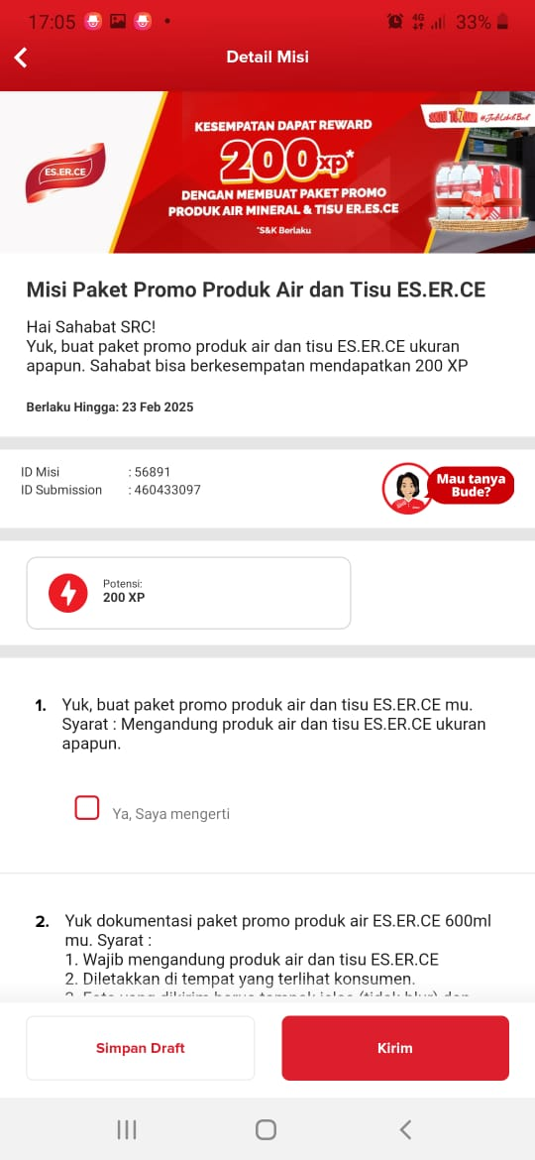
DTE Initiative - Mechanics
Category | Private Label
DTE Initiative | Misi Pengganti Partnership
Judul Misi | Misi Paket Promo Produk Air dan Tisu ES.ER.CE
Deskripsi | Hai Sahabat SRC! Yuk, buat paket promo produk air dan tisu ES.ER.CE ukuran apapun. Sahabat bisa berkesempatan mendapatkan 200 XP
Start Period | 01 Februari 2025
End Period | 23 Februari 2025
Reward | 200 XP
Instruksi Misi | 1. Buat paket promo produk air dan tisu ES.ER.CE mu. Syarat : Mengandung produk air dan tisu ES.ER.CE ukuran apapun. 2. Yuk domumentasikan paket promo produk air ES.ER.CE 600ml mu
Syarat Comply (Tidak muncul di Aplikasi AYO Toko) | Syarat : 1. Wajib mengandung produk air dan tisu ES.ER.CE 2. Diletakkan di tempat yang terlihat konsumen. 3. Foto yang dikirim harus tampak jelas (tidak blur) dan tidak terhalang produk lainnya.

Slide 32

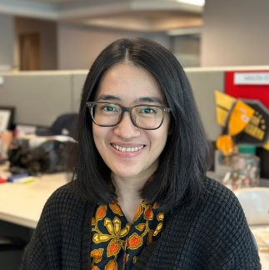

PIC Digital Trade Engagement
Commercial Deployment
Overview Program
DTE Panel
DTE Mechanics
PIC Program
Hanif Rusdiono
Commercial Deployment Executive
Jessica Cassandra Commercial Deployment Executive
Kevin Alexander
Manager Commercial Assets Deployment

